Slide 1
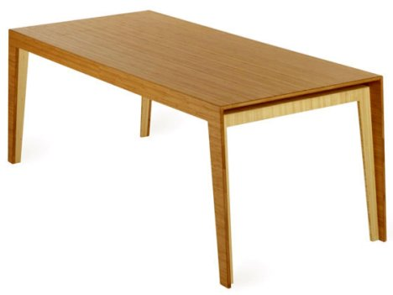
Der Tisch,-e

Slide 2
ander-
Other

Slide 3
Der Stuhl, ..-e

Slide 4
Die Tür,-en

Slide 5
Der Schreibtisch, -e

Slide 6
Die Tafel,-n

Slide 7
Der Fußboden,ö-en

Slide 8
Die Wand,ä-e

Slide 9
Der Schrank,ä-e

Slide 10
Die Stereoanlage,-n

Slide 11
Das Poster, -

Slide 12
schnell

Slide 13
steht auf

Slide 14
setzt euch

Slide 15
Geht!

Slide 16
dreht euch um!

Slide 17
hört auf!

Slide 18
Springt !

Slide 19
fasst ...an!

Slide 20
zeigt auf...!

Slide 21
Schaut ...an!

Slide 22
langsam

